Slide 1
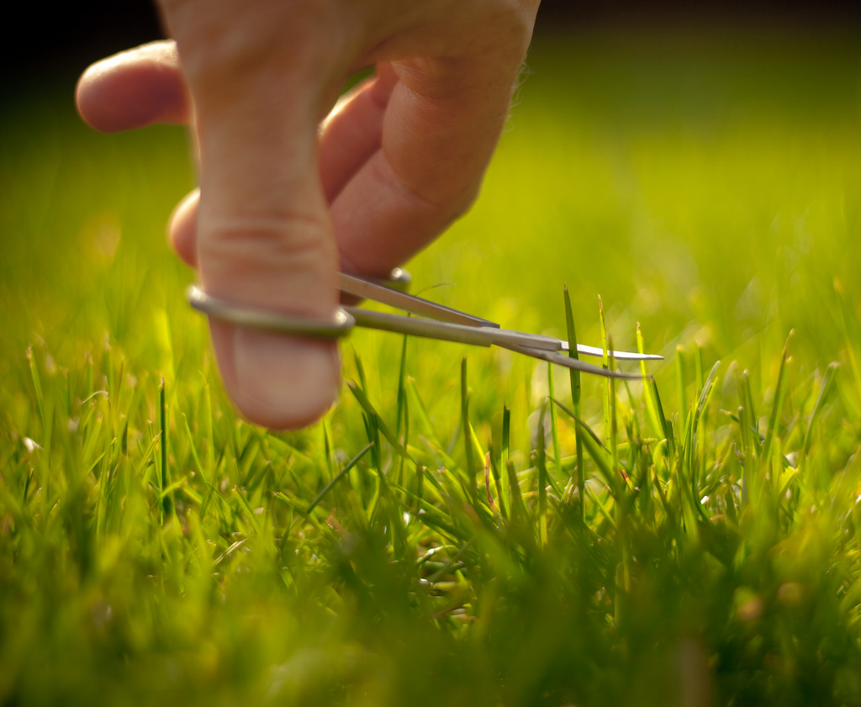
KOSENIE
ENGO, s.r.o., Bulharská 35, 917 01 Trnava, 0903 458 033, zahrady@engo.sk, www.greencorridor.sk

Slide 2
VÝZNAM KOSENIA
ENGO, s.r.o., Bulharská 35, 917 01 Trnava, 0903 458 033, zahrady@engo.sk, www.greencorridor.sk
Kosenie trávnikov predstavuje základné ošetrenie. Kosením sa trávniky
udržujú vo vysokej biologickej a hygienickej aktivite a zvyšuje sa ich estetické
pôsobenie. Ak sa trávniky pravidelne nekosia presúvajú svoju rastovú energiu
do generatívnych orgánov a tým sa podieľajú na zvyšovaní peľových alergií.

Slide 3
ČO TREBA ZOHĽADNIŤ?
ENGO, s.r.o., Bulharská 35, 917 01 Trnava, 0903 458 033, zahrady@engo.sk, www.greencorridor.sk
• Floristické zloženie porastu – zastúpenie jednotlivých druhov tráv.
• Funkciu trávnika.
• Dynamiku tvorby trávnej hmoty počas vegetačného obdobia.
• Kvalitu rezu pri kosení.
• Výšku kosenia.

Slide 4
FLORISTICKÉ ZLOŽENIE
ENGO, s.r.o., Bulharská 35, 917 01 Trnava, 0903 458 033, zahrady@engo.sk, www.greencorridor.sk
Ovplyvňuje hlavne výšku kosenia trávnikov. Jednotlivé trávy vyžadujú
rozdielnu výšku kosenia, čo vyplýva z morfológie a fyziologických daností
druhu.
Všeobecne platí, že trstnaté trávy neznášajú nízku kosbu a naopak výbežkaté
trávy nižšiu kosbu potrebujú. Ak sa výbežkaté trávy kosia príliš málo v trávniku
sa akumuluje plsť.

Slide 5
OPTIMÁLNE VÝŠKY KOSENIA
ENGO, s.r.o., Bulharská 35, 917 01 Trnava, 0903 458 033, zahrady@engo.sk, www.greencorridor.sk
Mätonoh trváci : 25 – 50 mm
Kostrava červená : 30 – 40 mm
Kostrava ovčia : 40 – 50 mm
Kostrava trsteníkovitá : 40 – 60 mm
Lipnica lúčna : 25 – 30 mm
Lipnica hájna: 50 – 80 mm
Lipnica stlačená : 60 – 100 mm

Slide 6
OPTIMÁLNE VÝŠKY KOSENIA
ENGO, s.r.o., Bulharská 35, 917 01 Trnava, 0903 458 033, zahrady@engo.sk, www.greencorridor.sk
Lipnica obyčajná: do 20 mm
Lipnica ročná: 13 – 25 mm
Psinček obyčajný: 13 – 25 mm
Psinček poplazový: 6– 12 mm
Psinček psí : 6 – 12 mm
Hrebienka obyčajná: 30 – 40 mm
Timotejka uzlatá: 30 – 50 mm
Metlica trstnatá: 25-40 mm

Slide 7
VÝŠKA KOSENIA
ENGO, s.r.o., Bulharská 35, 917 01 Trnava, 0903 458 033, zahrady@engo.sk, www.greencorridor.sk
Existuje pravidlo maximálneho odobratia, čo predstavuje 1/3 z celkovej výšky
trávy. V prípade príliš veľkého záberu hrozí obmedzenie fotosyntetickej
asimilácie. Pri nepravidelnom kosení v dlhých intervaloch spodné časti trávy
sú zatienené a dochádza k nedostatočnému sfarbeniu rastlín a po skosení
zostáva iba žlté strnisko.
3,8 cm – hrozí nebezpečenstvo, že nežiadúce trávne druhy začnú prevažovať
nad požadovanými trávnymi druhmi.
3,2 cm – úžitkový (extenzívny)trávnik, ktorý kosíme na jar, jeseň a za suchých podmienok.
2,5 cm – úžitkový trávnik v lete.
2 cm – luxusný trávnik na jar, jeseň a za suchých podmienok.
1,2 cm – luxusný trávnik v lete.
0,6 cm – pozor! Nebezpečenstvo redukovania rastovej sily trávnika.

Slide 8
TERMÍN A FREKVENCIA KOSENIA
ENGO, s.r.o., Bulharská 35, 917 01 Trnava, 0903 458 033, zahrady@engo.sk, www.greencorridor.sk
Vo všeobecnosti začneme v marci a končíme v októbri, v závislosti od počasia.
Frekvencia kosenia závisí od druhu trávnika, počasia, stavu pôdy, stavu
trávnika a ročného obdobia. Výška trávneho porastu je najlepším meradlom,
ktoré určuje, kedy kosiť.
Vo všeobecnosti platí, že kosíme vtedy, ak výška trávnika je o 1,2 cm vyššia
ako odporúčaná výška kosenia.
Kosíme 2 X týždenne počas leta, keď trávnik intenzívne rastie a 1 X týždenne
na jar, na jeseň a počas suchého obdobia v lete.
Ak trávnik vyrástol príliš vysoko, napr. počas dovolenky, je potrebné ho najskôr
skosiť na polovičnú výšku požadovanej konečnej výšky trávnika a o niekoľko
dní skosiť znovu na konečnú výšku porastu.

Slide 9
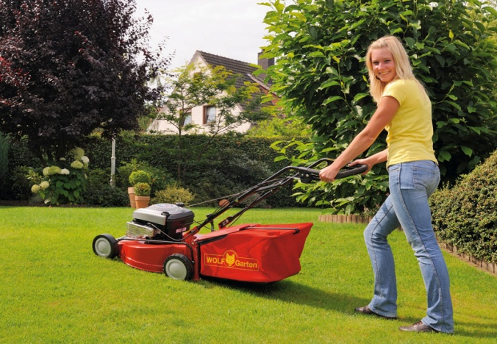
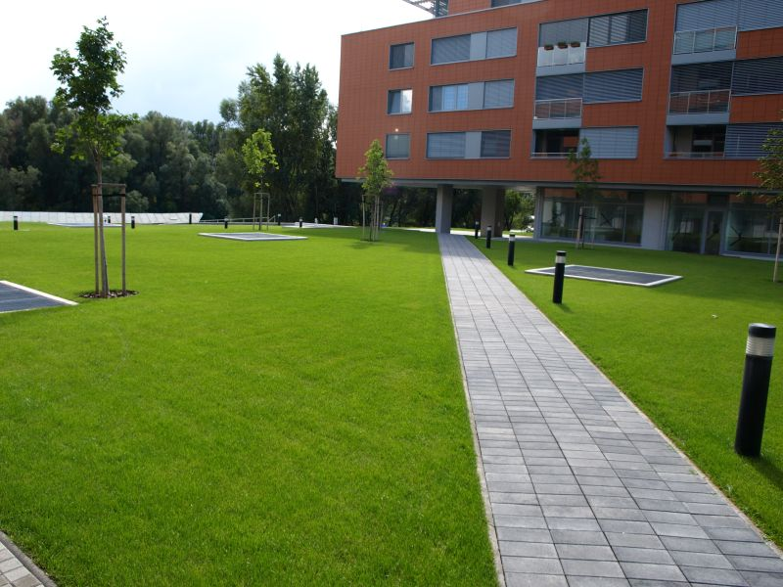
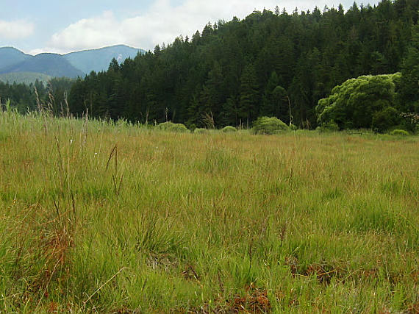
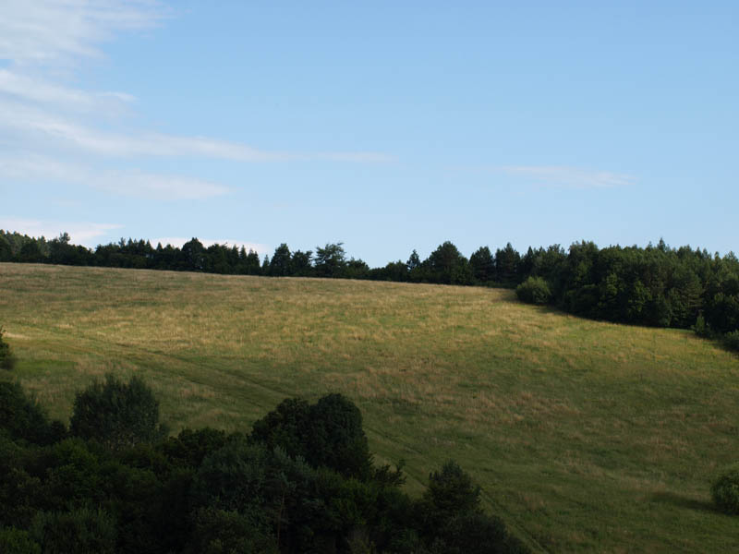
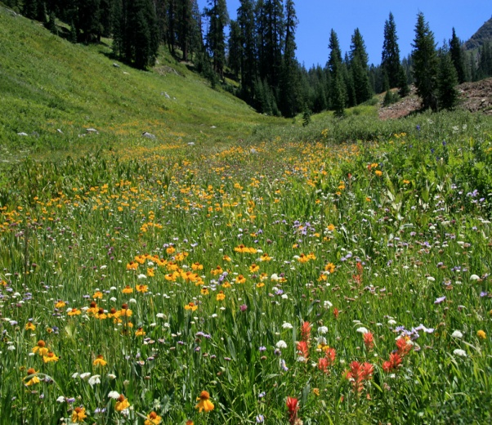
FREKVENCIA KOSENIA
ENGO, s.r.o., Bulharská 35, 917 01 Trnava, 0903 458 033, zahrady@engo.sk, www.greencorridor.sk
Intenzívne trávniky: 7 – 40 krát za vegetáciu
Extenzívne trávniky: 1 -3 krát za vegetáciu

Slide 10
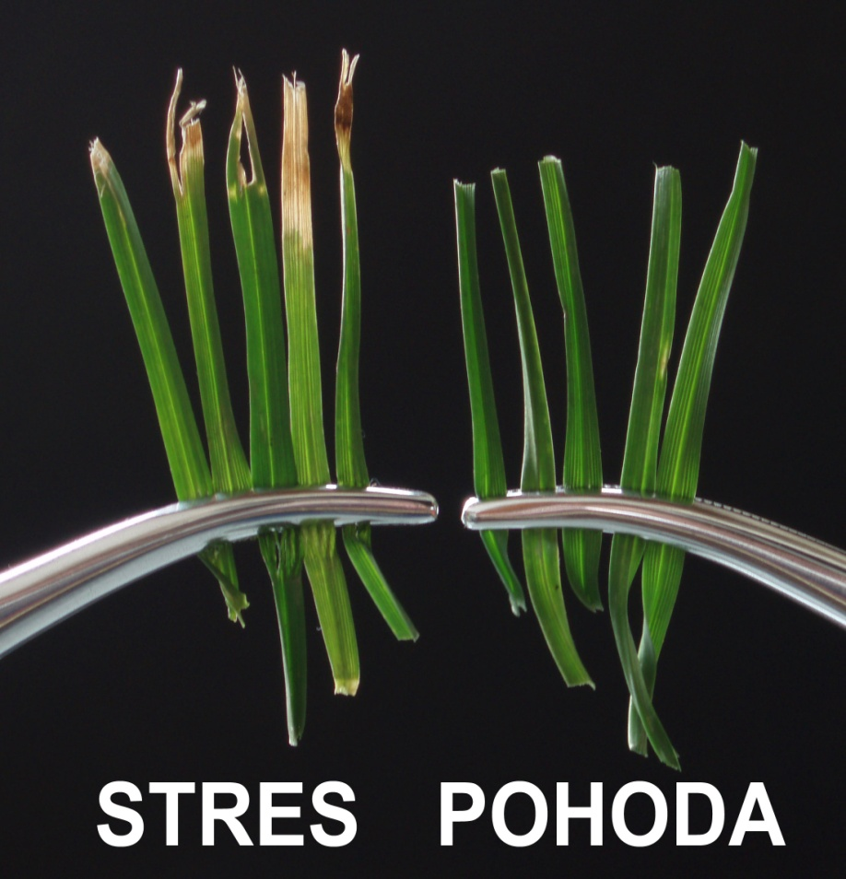
KVALITA REZU
ENGO, s.r.o., Bulharská 35, 917 01 Trnava, 0903 458 033, zahrady@engo.sk, www.greencorridor.sk
Závisí od typu kosačky
a ostria nožov žacieho
ústrojenstva. Požaduje
sa hladký a rovný rez.
To sa dá zabezpečiť iba
pomocou dobre
nabrúsených nožov.

Slide 11
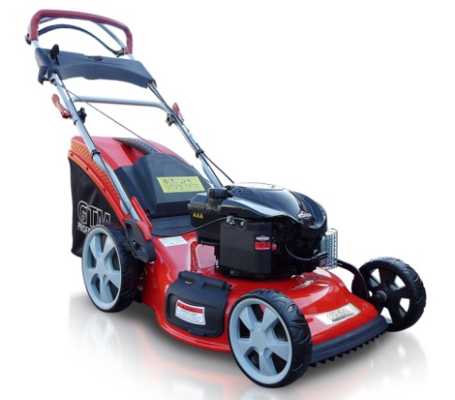
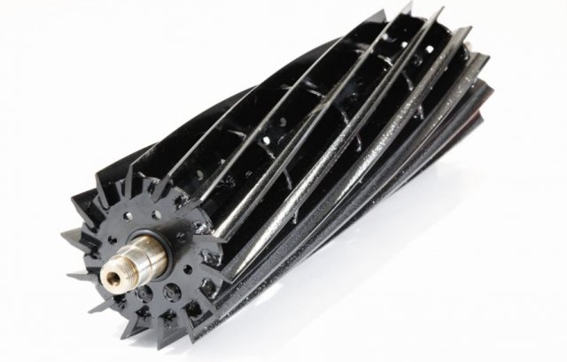
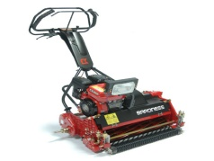
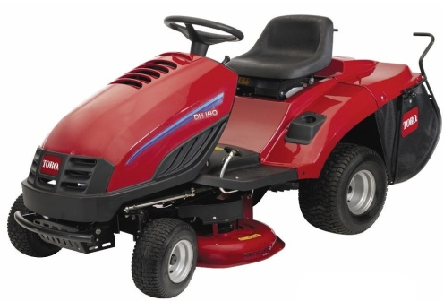
AKÚ KOSAČKU SI VYBRAŤ?
ENGO, s.r.o., Bulharská 35, 917 01 Trnava, 0903 458 033, zahrady@engo.sk, www.greencorridor.sk
Rotačnú? Vretenovú?

Slide 12
AKÚ KOSAČKU SI VYBRAŤ?
ENGO, s.r.o., Bulharská 35, 917 01 Trnava, 0903 458 033, zahrady@engo.sk, www.greencorridor.sk
Rozdiel medzi rotačnými a vretenovými kosačkami je rovnaký ako rozdiel
medzi nožom a nožnicami. Predstavte si akú rýchlosť a silu by ste museli
vynaložiť, ak by ste chceli nožom preseknúť voľne visiaci špagát - nožnicami je
to možné. Rotačné kosačky sú v tomto prípade nožom a vretenové nožnicami.
Rotačné kosačky trávu skracujú vodorovne, ale konce stebiel zostávajú
rozstrapkané. Výhodou týchto kosačiek je spoľahlivosť a nenáročnosť na
údržbu, možno nimi kosiť mokrú aj vyššiu trávu. Za krátky čas s nimi možno
pokosiť veľké plochy.
Vretenové kosačky, naopak, strihajú trávnik na princípe nožníc, čiže rezná rana
je čistá, hladká a celkový vzhľad pokoseného trávnika je krajší. Tieto kosačky
sú ideálne na nižšie a hustejšie trávniky.

